Slide 1

EMSVIA : Système intelligent de présence par reconnaissance faciale
3iir G2 - 2025/2026
Présenté par :
Ayoub ETTALBI
Tebbaa RANIA
Encadré par Dr. Aniq El Mehdi

Slide 2


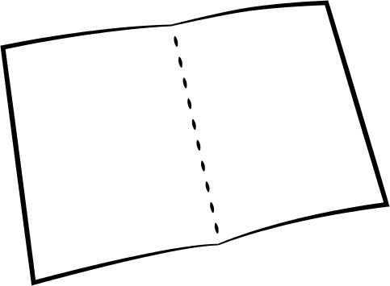
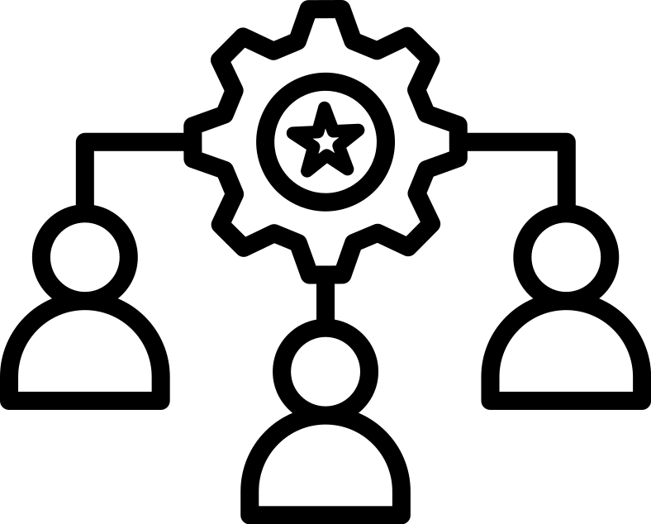



Sommaire
01
02
03
04
05
06
07
Contexte et problématique
Solution proposée
État de l’arts
Conception
Réalisation
Tests & Résultats - Métriques + Performances
Limites et conclusion
1

Slide 3
Contexte et problématique
Le pointage manuel : prend beaucoup de temps et peut contenir des erreurs ou des fraudes
Des milliers d’étudiants à gérer dans les écoles
Les appels des noms sont lents, difficiles à automatiser et parfois imprécis
Besoin d’une solution automatique, fiable et facile à utiliser à grande échelle
Question principale : comment enregistrer la présence en temps réel avec la reconnaissance faciale ?
2

Slide 4
Solution proposée : EMSVIA
01
02
03
04
Modèle IA
Détection
Interface Web
2 Modes
ArcFace + Facenet512 : reconnaissance faciale
Ensemble double-modèle : deux modèles utilisés
Vote majoritaire : résultat le plus choisi
Embeddings 512-dim + L2 : comparaison des visages par données numériques
RetinaFace + SCRFD : détection des visages
Tiling multi-échelle : découpage de l’image en 4 parties
NMS IoU 0.4 : suppression des détections en double
Super-Résolution FSRCNN : amélioration de la qualité de l’image
Dashboard React / Vite
Tailwind CSS 4
Streaming WebSocket live
25–30 FPS temps réel
Caméra live (temps réel)
Multi-caméras simultané
3

Slide 5
État de l'art
Modèle | Année | Contribution principale
Eigenfaces | 1991 | Approche PCA, première méthode mathématique
DeepFace (Facebook) | 2014 | CNN profond, 97.35% sur LFW benchmark
FaceNet (Google) | 2015 | Triplet loss, embeddings 512 dimensions
ArcFace | 2018 | Angular margin loss, état de l'art actuel
4

Slide 6
Outils et technologies
Backend
Python 3.12 • FastAPI • SQLite
IA / Deep Learning
DeepFace • TensorFlow • PyTorch • OpenCV
Détection faciale
RetinaFace • SCRFD (ONNX) • FSRCNN super-résolution
Reconnaissance
ArcFace • Facenet512 • Distance cosinus + vote
Frontend
React • Vite • Tailwind CSS 4 • Lucide Icons
Infrastructure
WebSocket • MJPEG Streaming • CUDA FP16 • cuDNN bridge
6
Notes:
Pour concrétiser cette architecture, nous avons sélectionné une pile technologique moderne et robuste, divisée en 4 grands pôles :
Commençons par l'Intelligence Artificielle. Nous avons utilisé YOLOv8 pour la détection pure, soutenu par le moteur Deep Learning PyTorch. Pour manipuler les images et les flux vidéo de manière mathématique, nous nous sommes appuyés sur OpenCV et NumPy.
Pour le Backend, c'est-à-dire le cœur de notre serveur, nous avons programmé en Python. Nous avons choisi le framework FastAPI couplé au serveur Uvicorn pour leurs performances asynchrones exceptionnelles.
Du côté Frontend, pour que l'opérateur ait une interface propre et réactive, nous sommes restés sur les standards du web : HTML5, CSS3, et du JavaScript moderne (ES6).
Enfin, pour lier le Frontend et le Backend, particulièrement pour la communication en temps réel, nous avons intégré les WebSockets. C'est ce qui nous permet d'avoir un flux vidéo fluide sans recharger la page."

Slide 7
Conception

Slide 8
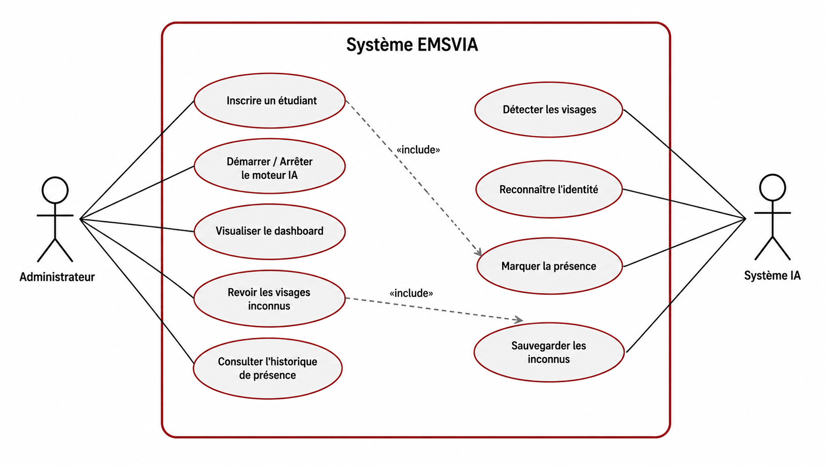
Diagramme de cas d'utilisation
7

Slide 9
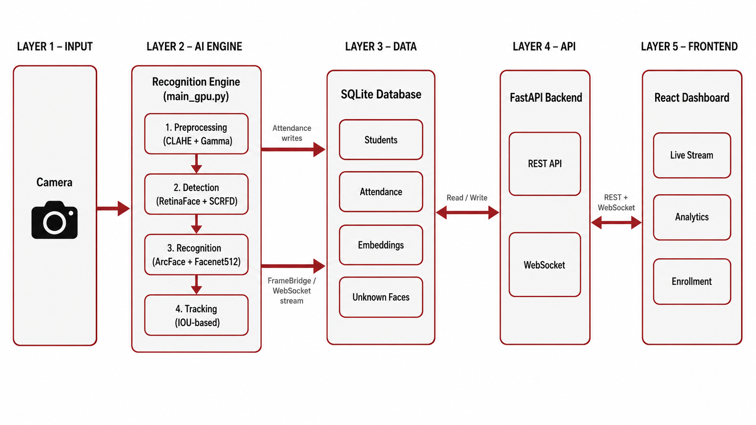
Architecture globale
Notes:
Côté Client (User), nous avons le navigateur web. Au premier lancement, il fait de simples Requêtes HTTP pour charger l'interface utilisateur (nos fichiers HTML, CSS et JS). Le navigateur gère aussi la Capture Webcam.
Pour la vidéo en direct, le client initie une connexion WebSocket. Le flux vidéo ne passe pas par des requêtes HTTP classiques, mais par ce tunnel WebSocket rapide et bidirectionnel en vert, jusqu'à notre serveur.
Côté Serveur (DetectAI Backend), c'est FastAPI qui réceptionne ces données. Il ne travaille pas seul : il délègue le traitement vidéo et le prétraitement de l'image (découpage, redimensionnement) à la bibliothèque OpenCV.
Ensuite, OpenCV envoie cette matrice d'image propre au Modèle YOLOv8 (ou v11 selon la version testée). C'est ici que l'intelligence artificielle fait l'Inférence (la détection des équipements de sécurité).
Enfin, YOLO renvoie les coordonnées à OpenCV pour Annoter l'image (dessiner les boîtes). FastAPI reprend cette image finale et la renvoie à travers le WebSocket jusqu'au navigateur de l'utilisateur."

Slide 10
Réalisation

Slide 11
Données et vectorisation
Source : Photos enrollment via l'interface admin EMSVIA
Format : Images JPEG, minimum 10 photos par étudiant
Vectorisation : ArcFace via DeepFace + L2 Normalisation
Stockage : SQLite (SQLAlchemy) + cache pickle des embeddings
Composant | Valeur
Modèle de détection | RetinaFace + SCRFD | Ensemble multi-détecteur
Modèle de reconnaissance | ArcFace (512-dim) | Via DeepFace + L2 norm
Images min. par étudiant | 10 photos | Multi-angle recommandé
Base de données | SQLite (SQLAlchemy) | Embeddings + présences
11

Slide 12
Tests & Résultats - Métriques + Performances
Métrique | Valeur | Analyse
FPS (GTX 1050) | 40+ FPS | Temps réel garanti
Précision reconnaissance | > 90% | Ensemble ArcFace + Facenet512
Faux positifs | ~0% | Gap de distance relative requis
Latence de détection | < 25 ms/frame | RetinaFace + SCRFD ensemble
Débit WebSocket | 25–30 FPS stable | Dashboard fluide
Stabilité tracking | Multi-frames | Seuil de stabilité temporelle
13

Slide 13
Limites et perspectives
Horizon | Actions
Limites | Anti-spoofing absent • Dataset interne limité
Court terme | Liveness detection • Optimisation NMS ensemble
Moyen terme | Support multi-salles • Alertes push/SMS • Application mobile
Long terme | Edge Computing (NVIDIA Jetson) • Apprentissage fédéré
15

Slide 14
Démonstration interface

Slide 15
Conclusion
EMSVIA répond à un besoin concret : automatiser le marquage de présence en temps réel grâce à la reconnaissance faciale, sans intervention humaine.
Le système atteint 40+ FPS sur GPU grand public, avec une précision supérieure à 90% et zéro faux positifs grâce au vote majoritaire entre ArcFace et Facenet512.
Un dashboard administrateur complet permet la gestion des étudiants, la surveillance en direct et la revue des visages inconnus.
Ce projet constitue une base solide, extensible vers l'anti-spoofing, le support multi-salles et le déploiement sur edge computing.
16

Slide 16
Merci pour votre attention !

